Slide 1
Adaptívna spätná väzba vo webovom systéme
Marek Grznár
vedúci: Martin Labaj

Slide 2
Adaptívna spätná väzba
Sledovať používateľovo správanie (implicitná spätná väzba)
Zber náročnosti na základe hodnotenia (explicitná spätná väzba)

Slide 3
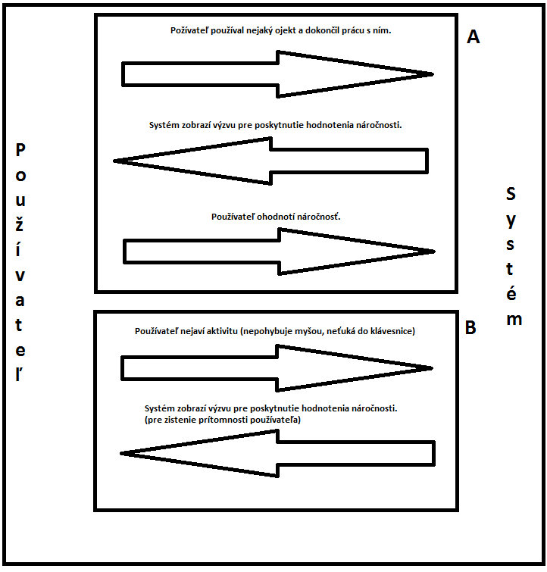
Návrh Interakcie
Re-rating

Slide 4
Overenie
Systém ALeF –predmet PSI
Porovnanie dvoch skupín používateľov

